Slide 1






CHÀO MỪNG CẢ LỚP ĐẾN VỚI BÀI HỌC MỚI!

Slide 2
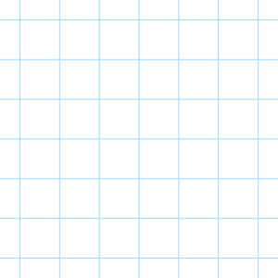


KHỞI ĐỘNG
Thực hiện làm bài toán sau
Đầu tháng 5 năm 2017, toàn thế giới ghi nhận hàng chục ngàn máy tính bị nhiễm một loại virus mới mang tên WannaCry. Theo ước tính, có 150 000 thiết bị điện tử trở thành nạn nhân của cuộc tấn công mạng này. Trong thời gian đầu virus mới được phát tán, trung bình một ngàyghi nhậnxthiết bị nhiễm virus và giai đoạn này khiến 60 000 thiết bị bị thiệt hại. Sau đó tốc độ lan truyền gia tăng 500 thiết bị nhiễm virus mỗi ngày
Hãy biểu diễn:
a) Thời gian 60 000 thiết bị đầu tiên nhiễm virus;
b) Thời gian số thiết bị còn lại bị lây nhiễm;
c) Thời gian để 150 000 thiết bị nêu trên bị nhiễm virus.

Slide 3

Hướng dẫn giải:
a) Thời gian $60 000$ thiết bị đầu tiên nhiễm virus:
$\frac{60 000}{x}$ (ngày)
b) Thời gian số thiết bị còn lại bị lây nhiễm:
$\frac{150 000−6 000}{x+500}=\frac{90 000}{x+500}$ (ngày)
c) Thời gian để $150 000$ thiết bị nêu trên bị lây nhiễm là:
$\frac{90 000}{x+500}+\frac{60 000}{x}$ (ngày)

Slide 4


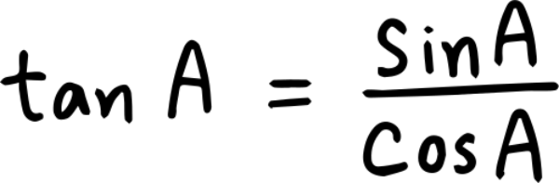
CHƯƠNG VI – PHÂN THỨC ĐẠI SỐ
LUYỆN TẬP CHUNG
Trang 23

Slide 5




Hãy nêu quy tắc thực hiện phép cộng hai phân thức?
Quy tắc cộng
Phép cộng phân thức cùng mẫu: Muốn cộng hai phân thức có cùng mẫu thức, ta cộng các tử thức với nhau và giữ nguyên mẫu thức:
$$\frac{A}{M}+\frac{B}{M}=\frac{A+B}{M}$$
Phép cộng phân thức khác mẫu: Muốn cộng hai phân thức có mẫu thức khác nhau, ta quy đồng mẫu thức rồi cộng các phân thức có cùng mẫu thức vừa tìm được.

Slide 6
Hãy nêu quy tắc thực hiện phép trừ hai phân thức?
Quy tắc trừ
Muốn trừ hai phân thức có cùng mẫu thức ta trừ các tử thức và giữ nguyên mẫu thức.
Muốn trừ hai phân thức có mẫu thức khác nhau, ta quy đồng mẫu thức rồi trừ các phân thức có cùng mẫu thức vừa tìm được.

Slide 7


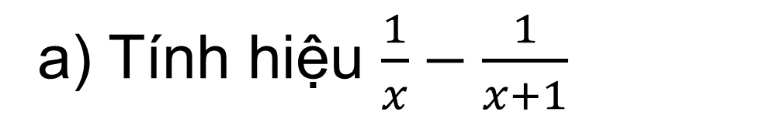
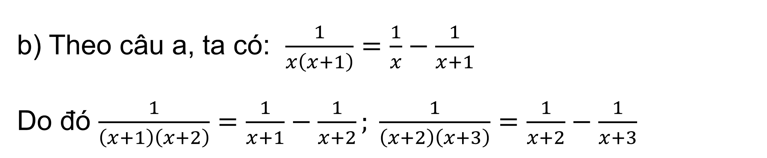
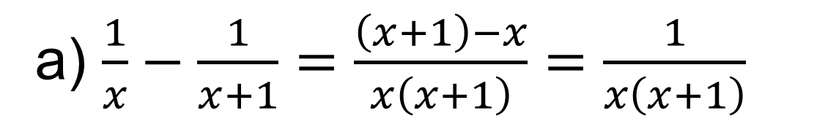
Ví dụ 1
a) Tính hiệu $\frac{1}{x}−\frac{1}{x+1}$
b) Sử dụng kết quả câu a, rút gọn biểu thức sau: $\frac{1}{x\left(x+1\right)}+\frac{1}{\left(x+1\right)\left(x+2\right)}+\frac{1}{\left(x+2\right)\left(x+3\right)}$
c) Sử dụng kết quả câu b, tính nhanh: $\frac{1}{1.2}+\frac{1}{2.3}+\frac{1}{3.4}$
Giải:
a) $\frac{1}{x}−\frac{1}{x+1}=\frac{\left(x+1\right)−x}{x\left(x+1\right)}=\frac{1}{x\left(x+1\right)}$
b) Theo câu a, ta có: $\frac{1}{x\left(x+1\right)}=\frac{1}{x}−\frac{1}{x+1}$
Do đó $\frac{1}{\left(x+1\right)\left(x+2\right)}=\frac{1}{x+1}−\frac{1}{x+2}; \frac{1}{\left(x+2\right)\left(x+3\right)}=\frac{1}{x+2}−\frac{1}{x+3}$

Slide 8

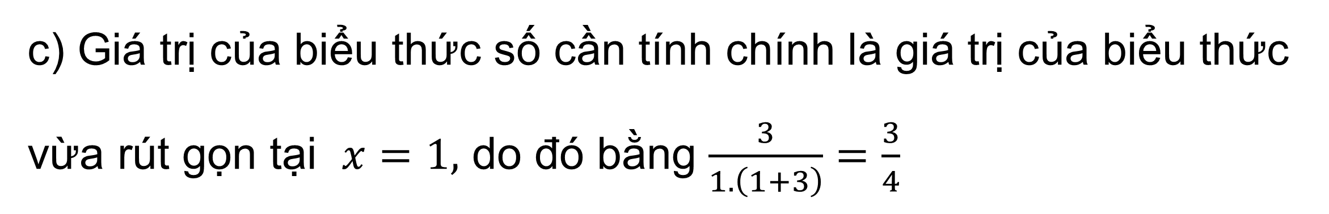
Giải:
Vậy $\frac{1}{x\left(x+1\right)}+\frac{1}{\left(x+1\right)\left(x+2\right)}+\frac{1}{\left(x+2\right)\left(x+3\right)}$
$$=\frac{1}{x}−\frac{1}{x+1}+\frac{1}{x+1}−\frac{1}{x+2}+\frac{1}{x+2}−\frac{1}{x+3}$$
$$=\frac{1}{x}−\frac{1}{x+3}=\frac{\left(x+3\right)−x}{x\left(x+3\right)}=\frac{3}{x\left(x+3\right)}$$
c) Giá trị của biểu thức số cần tính chính là giá trị của biểu thức vừa rút gọn tại $x=1,$ do đó bằng $\frac{3}{1.\left(1+3\right)}=\frac{3}{4}$

Slide 9

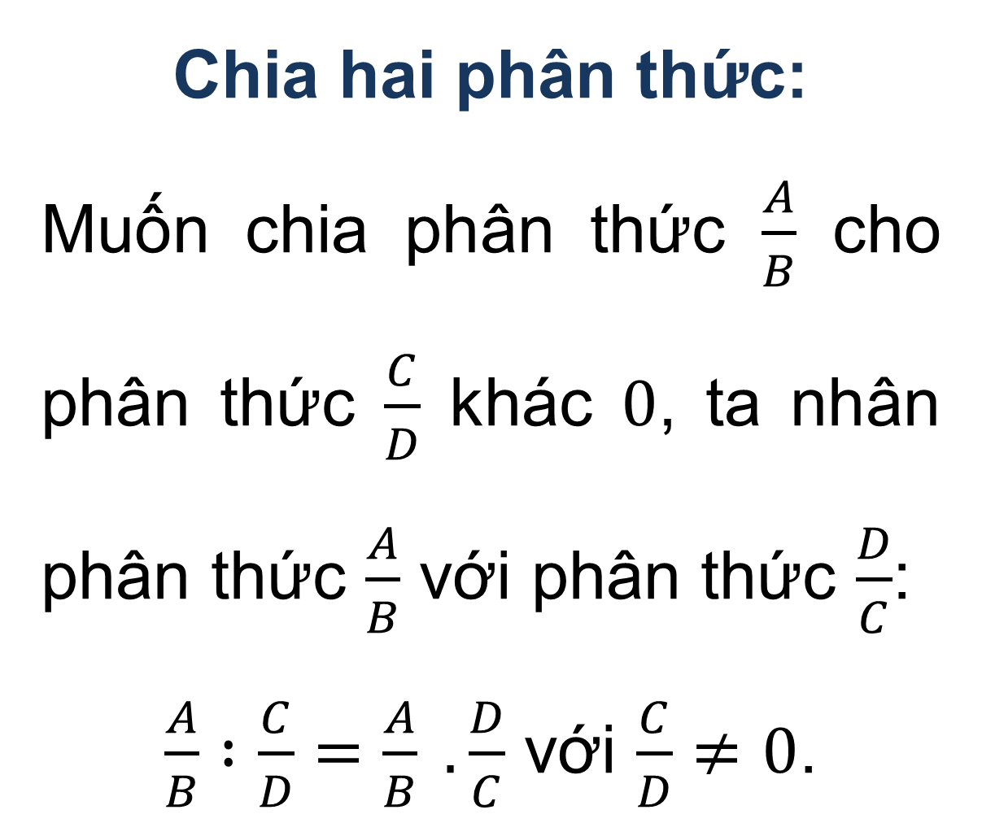
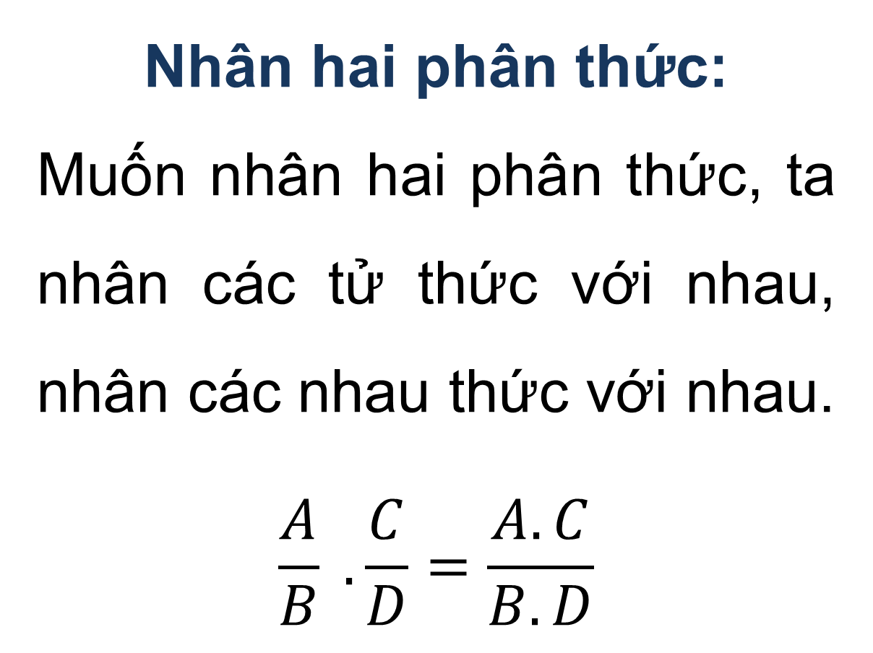
Nêu quy tắc nhân và chia hai phân thức?
Nhân hai phân thức:
Muốn nhân hai phân thức, ta nhân các tử thức với nhau, nhân các nhau thức với nhau.
$$\frac{A}{B} .\frac{C}{D}=\frac{A.C}{B.D}$$
Chia hai phân thức:
Muốn chia phân thức $\frac{A}{B}$ cho phân thức $\frac{C}{D}$ khác $0$, ta nhân phân thức $\frac{A}{B}$ với phân thức $\frac{D}{C}$:
$\frac{A}{B} :\frac{C}{D}=\frac{A}{B} .\frac{D}{C}$ với $\frac{C}{D}≠0$.

Slide 10

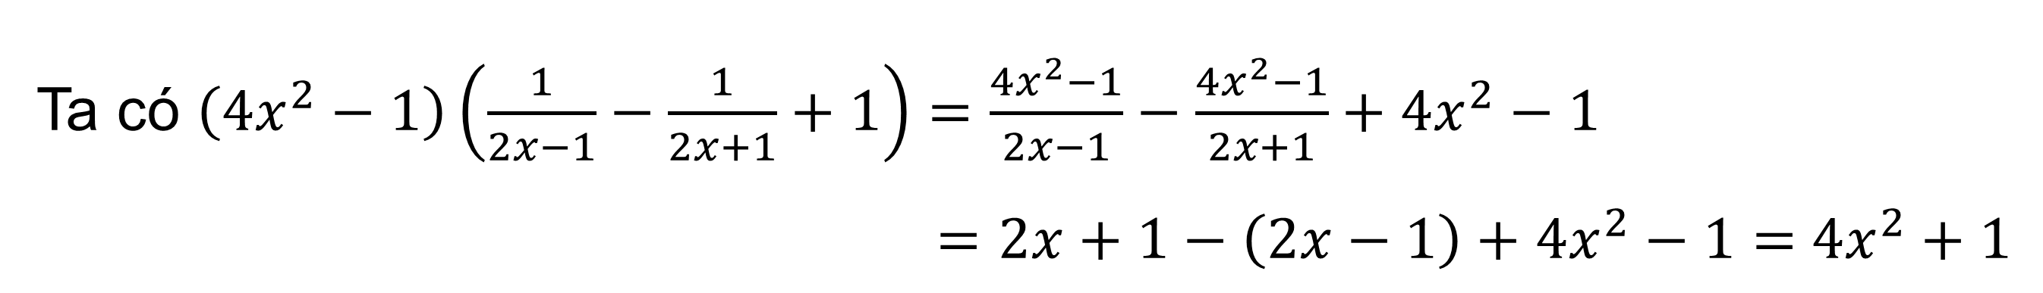
Ví dụ 2
Rút gọn biểu thức $P=\frac{x+1}{x^{3}−1}\left[\left(4x^{2}−1\right)\left(\frac{1}{2x−1}−\frac{1}{2x+1}+1\right)−5\right]$
Giải:
Ta có $\left(4x^{2}−1\right)\left(\frac{1}{2x−1}−\frac{1}{2x+1}+1\right)=\frac{4x^{2}−1}{2x−1}−\frac{4x^{2}−1}{2x+1}+4x^{2}−1$
$=2x+1−\left(2x−1\right)+$ $4x^{2}−1=$ $4x^{2}+1$
Do đó $P=\frac{x+1}{x^{3}−1}\left[\left(4x^{2}+1\right)−5\right]=\frac{\left(x+1\right)\left(4x^{2}−4\right)}{\left(x−1\right)\left(x^{2}+x+1\right)}=\frac{\left(x+1\right)4\left(x+1\right)\left(x−1\right)}{\left(x−1\right)\left(x^{2}+x+1\right)}=\frac{4{\left(x+1\right)}^{2}}{x^{2}+x+1}$

Slide 11

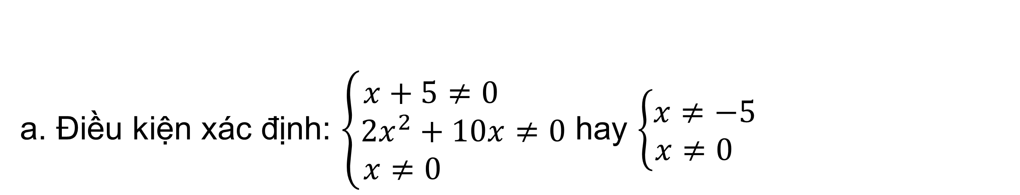

Câu hỏi phụ: Cho $A=\frac{x^{2}+2x}{x+5}+\frac{50−5x}{2x^{2}+10x}+\frac{x−5}{x}$
a. Tìm điều kiện xác định của $A$
b. Rút gọn biểu thức $A$
c. Tính giá trị của $A$ khi $x=−4$
Giải:
a. Điều kiện xác định: $\left\{\begin{aligned}x+5≠0 \\ 2x^{2}+10x≠0 \\ x≠0 \end{aligned}\right.$ hay $\left\{\begin{aligned}x≠−5 \\ x≠0 \end{aligned}\right.$

Slide 12

Giải:
$$b. A=\frac{2x\left(x^{2}+2x\right)+50−5x+2\left(x−5\right)\left(x+5\right)}{2x\left(x+5\right)}$$
$$A=\frac{2x^{3}+4x^{2}+50−5x+2x^{2}−50}{2x\left(x+5\right)}=\frac{2x^{3}+6x^{2}−5x}{2x\left(x+5\right)}$$
$$A=\frac{2x^{2}+6x−5}{2\left(x+5\right)}$$
c. Với $x=−4$ (thỏa mãn điều kiện xác định) thì:
$$A=\frac{2.{\left(−4\right)}^{2}+6.\left(−4\right)−5}{2.\left(−4+5\right)}=\frac{3}{2}$$

Slide 13





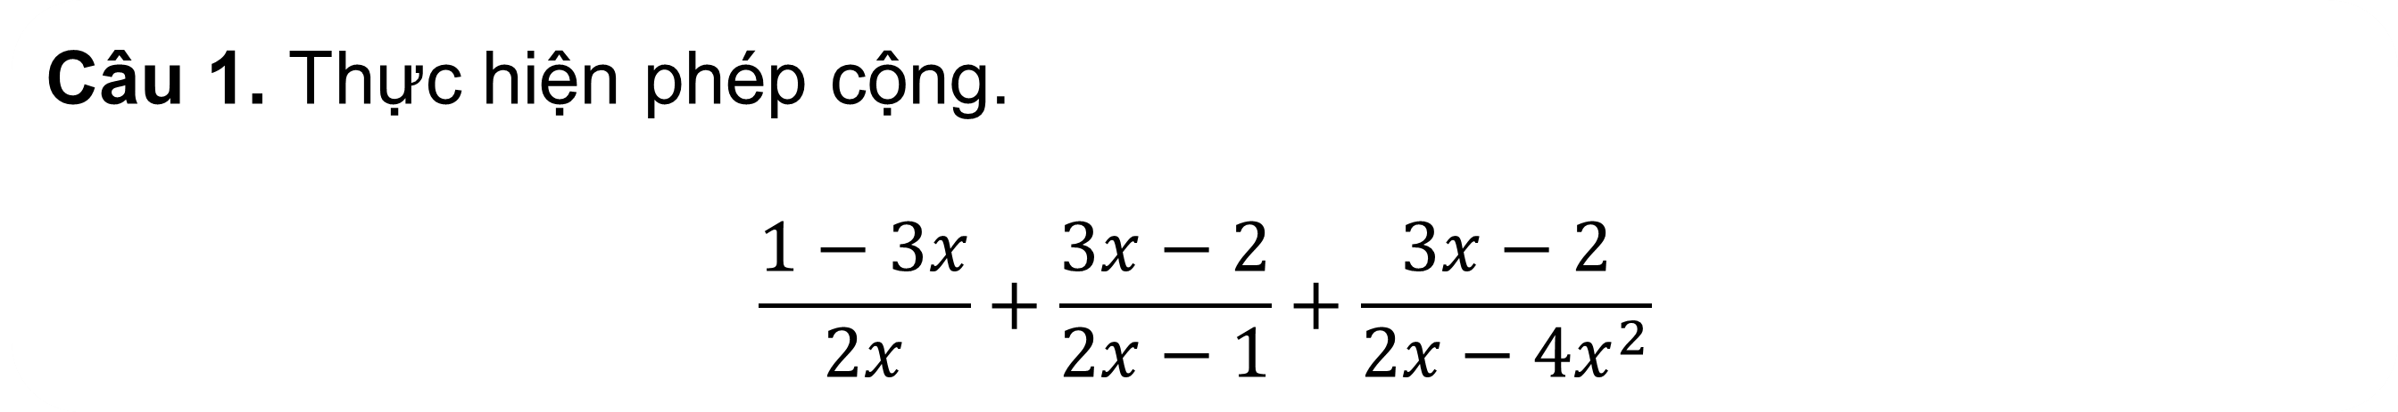


TRÒ CHƠI TRẮC NGHIỆM
Câu 1. Thực hiện phép cộng.
$$\frac{1−3x}{2x}+\frac{3x−2}{2x−1}+\frac{3x−2}{2x−4x^{2}}$$
$$A.−\frac{1}{2x}$$
$$C. \frac{x+2}{x−2}$$
$$B. \frac{1}{x+2}$$
$$D. \frac{x−2}{x+2}$$

Slide 14


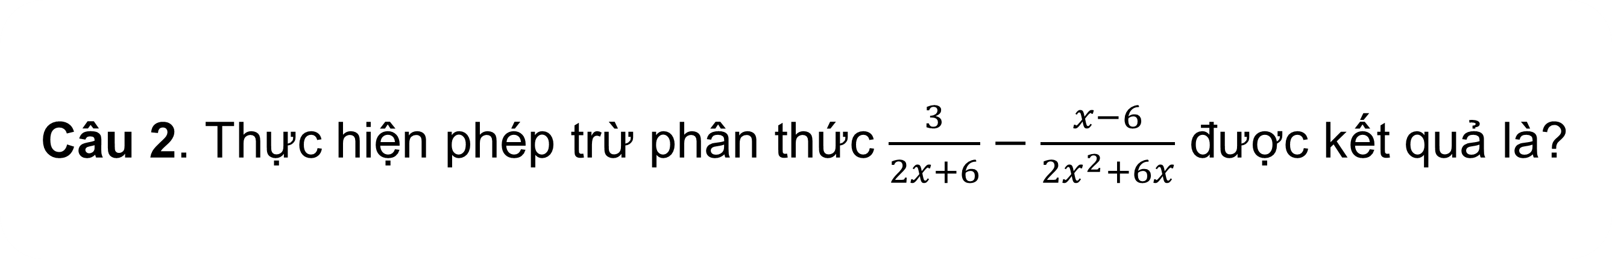


TRÒ CHƠI TRẮC NGHIỆM
Câu 2. Thực hiện phép trừ phân thức $\frac{3}{2x+6}−\frac{x−6}{2x^{2}+6x}$ được kết quả là?
$$A. −\frac{1}{x}$$
$$C. \frac{1}{x}$$
$$B. \frac{1}{x+3}$$
$$D. −\frac{1}{x+3}$$

Slide 15


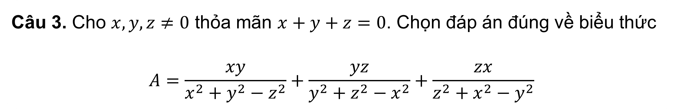


TRÒ CHƠI TRẮC NGHIỆM
Câu 3. Cho $x, y, z≠0$ thỏa mãn $x+y+z=0$. Chọn đáp án đúng về biểu thức
$$A=\frac{xy}{x^{2}+y^{2}−z^{2}}+\frac{yz}{y^{2}+z^{2}−x^{2}}+\frac{zx}{z^{2}+x^{2}−y^{2}}$$
A. $A<−2$
C. $A>0$
B. $0<A<1$
D. $A<−1$

Slide 16


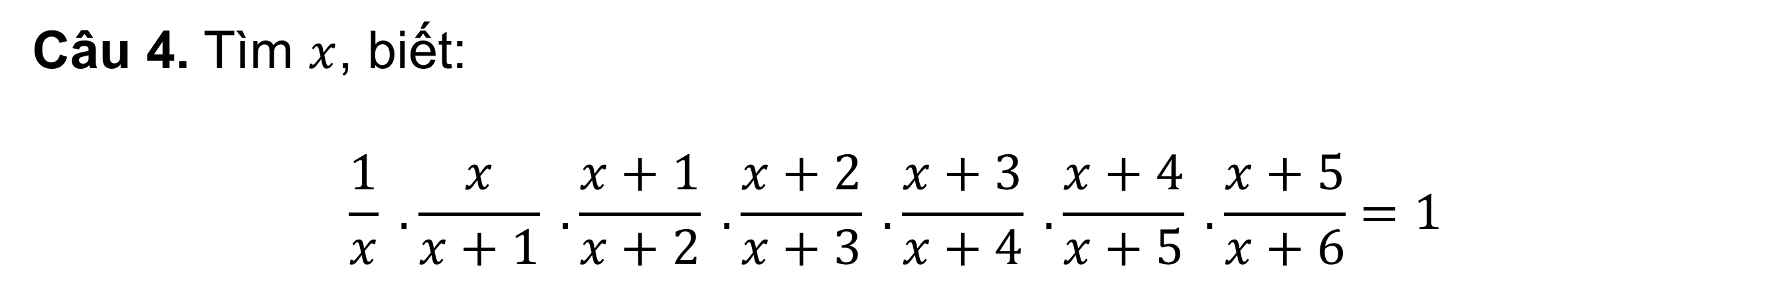


TRÒ CHƠI TRẮC NGHIỆM
Câu 4. Tìm $x$, biết:
$$\frac{1}{x} .\frac{x}{x+1} .\frac{x+1}{x+2} .\frac{x+2}{x+3} .\frac{x+3}{x+4} .\frac{x+4}{x+5} .\frac{x+5}{x+6}=1$$
A. $x=−6$
C. $x=−7$
B. $x=−5$
D. $x=5$

Slide 17


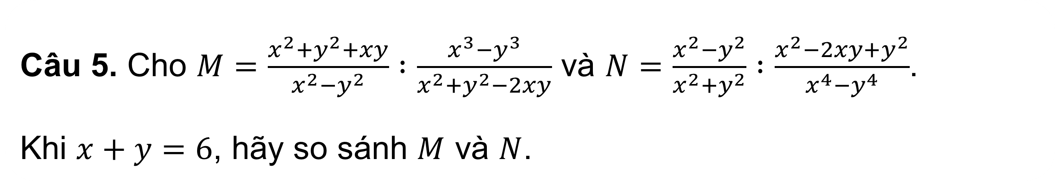


TRÒ CHƠI TRẮC NGHIỆM
Câu 5. Cho $M=\frac{x^{2}+y^{2}+xy}{x^{2}−y^{2}} :\frac{x^{3}−y^{3}}{x^{2}+y^{2}−2xy}$ và $N=\frac{x^{2}−y^{2}}{x^{2}+y^{2}} :\frac{x^{2}−2xy+y^{2}}{x^{4}−y^{4}}$.
Khi $x+y=6$, hãy so sánh $M$ và $N$.
$$\text{A}\text{. }M<N$$
$$\text{C}\text{. }M≥N$$
$$\text{B}\text{. }M>N$$
$$\text{D}\text{. }M=N$$

Slide 18



LUYỆN TẬP
Bài 6.31 (SGK-tr.24). Thực hiện phép tính đã chỉ ra:
$$a) \frac{1}{xy}+\frac{1}{yz}+\frac{1}{zx}$$
$$b) \frac{x}{2x−y}+\frac{y}{2x+y}+\frac{3xy}{y^{2}−4x^{2}}$$
$$=\frac{z+x+y}{xyz}$$
$$=\frac{x\left(2x+y\right)+y\left(2x−y\right)}{4x^{2}−y^{2}}−\frac{3xy}{4x^{2}−y^{2}}$$
$$=\frac{2x^{2}−y^{2}}{4x^{2}−y^{2}}$$

Slide 19





Bài 6.32 (SGK-tr.24). Thực hiện phép tính đã chỉ ra:
$$a) \frac{4x−6}{5x^{2}−x} .\frac{25x^{2}−10x+1}{27−8x^{3}}$$
$$=\frac{2\left(2x−3\right)}{x\left(5x−1\right)} .\frac{{\left(5x−1\right)}^{2}}{\left(3−2x\right)\left(9+6x+4x^{2}\right)}$$
$$=\frac{−2\left(5x−1\right)}{x\left(9+6x+4x^{2}\right)}$$
$$b) \frac{2x+10}{{\left(x−3\right)}^{2}} :\frac{{\left(x+5\right)}^{3}}{x^{2}−9}$$
$$=\frac{2\left(x+5\right)}{{\left(x−3\right)}^{2}} .\frac{\left(x−3\right)\left(x+3\right)}{{\left(x+5\right)}^{3}}$$
$$=\frac{2\left(x+3\right)}{\left(x−3\right){\left(x+5\right)}^{2}}$$

Slide 20



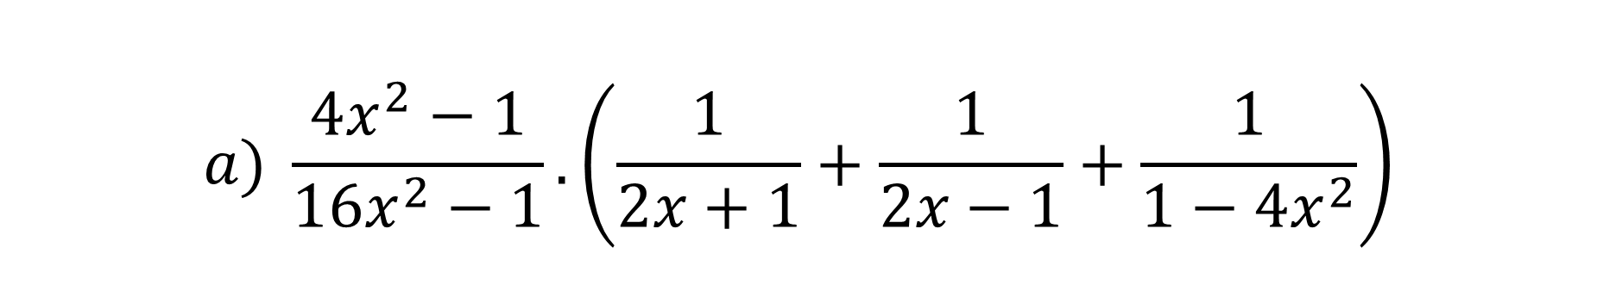
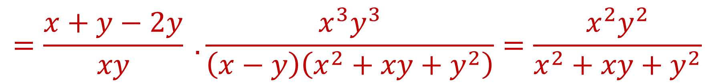

Bài 6.33 (SGK-tr.24). Thực hiện phép tính đã chỉ ra:
$$a) \frac{4x^{2}−1}{16x^{2}−1}.\left(\frac{1}{2x+1}+\frac{1}{2x−1}+\frac{1}{1−4x^{2}}\right)$$
$$=\frac{4x^{2}−1}{16x^{2}−1} . \left(\frac{2x−1+2x+1−1}{\left(2x+1\right)\left(2x−1\right)}\right)$$
$$=\frac{\left(2x−1\right)\left(2x+1\right)}{\left(4x−1\right)\left(4x+1\right)} .\frac{4x−1}{\left(2x−1\right)\left(2x+1\right)}=\frac{1}{4x+1}$$
$$b) \left(\frac{x+y}{xy}−\frac{2}{x}\right).\frac{x^{3}y^{3}}{x^{3}−y^{3}}$$
$$=\frac{x+y−2y}{xy} .\frac{x^{3}y^{3}}{\left(x−y\right)\left(x^{2}+xy+y^{2}\right)}=\frac{x^{2}y^{2}}{x^{2}+xy+y^{2}}$$

Slide 21


VẬN DỤNG
Bài 6.34 (SGK-tr.24). Cho biểu thức $P=\frac{x^{2}−6x+9}{9−x^{2}}+\frac{4x+8}{x+3}$
a) Rút gọn $P$
b) Tính giá trị của $P$ tại $x = 7$
c) Chứng tỏ $P=3+\frac{2}{x+3}$. Từ đó tìm tất cả các giá trị nguyên của $x$ sao cho biểu thức đã cho nhận giá trị nguyên.

Slide 22


Giải:
a) Ta có $x^{2}−6x+9={\left(3−x\right)}^{2};9−x^{2}=(3−x)(3+x)$. Do đó :
$P=\frac{{\left(3−x\right)}^{2}}{\left(3−x\right)\left(3+x\right)}+\frac{4x+8}{x+3}=\frac{3−x}{x+3}+\frac{4x+8}{x+3}=\frac{3x+11}{x+3}$
b) $P\left(7\right)=\frac{3 . 7+11}{7+3}=3,2$
c) $P=\frac{3x+11}{x+3}=\frac{3\left(x+3\right)+2}{x+3}=3+\frac{2}{x+3}$
Nếu $x$ và $P$ là những số nguyên thì $\frac{2}{x+3 }$ là số nguyên, do đó $x+3$ là ước số nguyên của $2$.
Vì vậy $x+3∈\left\{1;2; −1; −2\right\}$hay $x∈\left\{−2; −1; −4; −5\right\}$.

Slide 23

Bài 6.35 (SGK-tr.24). Một xưởng may lập kế hoạch may 80000 bộ quần áo trong x (ngày). Nhờ cải tiến kĩ thuật, xưởng đã hoàn thành kế hoạch sớm 11 ngày và may vượt kế hoạch 100 bộ quần áo.
a) Hãy viết phân thức theo biến x biểu thị số bộ quần áo mỗi ngày xưởng may được theo kế hoạch.
b) Viết phân thức biểu thị số bộ quần áo thực tế xưởng may được mỗi ngày.
c) Viết biểu thức biểu thị số bộ quần áo mỗi ngày xưởng may được nhiều hơn so với kế hoạch.
d) Nếu theo kế hoạch, mỗi ngày xí nghiệp may 800 bộ quần áo thì nhờ cải tiến kĩ thuật, mỗi ngày xưởng may được nhiều hơn so với kế hoạch bao nhiêu bộ quần áo.

Slide 24


Giải:
a) Theo kế hoạch, xưởng dựng định may $80 000$ bộ quần áo trong $x$ (ngày)
Số quần áo mỗi ngày xưởng dự định may là: $\frac{80 000}{x}$ (bộ)
b) Thực tế, xưởng vượt kế hoạch 100 bộ quần áo và hoàn thành sớm 11 ngày
Thực tế xưởng may được $80 100$ bộ quần áo trong $x−11$ (ngày)
Số bộ quần áo mỗi ngay xưởng may được trong thực tế là: $\frac{80100}{x−11}$ (bộ)

Slide 25

Giải:
c) Mỗi ngày xưởng may được nhiều hơn so với kế hoạch là
$\frac{80100}{x−11}−\frac{8000}{x}$ (bộ)
d) Nếu theo kế hoạch mỗi ngày xí nghiệp may được $800$ bộ quần áo thì thời gian hoàn thành theo kế hoạch là $80 000 :800=100$ ngày, do đó $x=100$.
Mỗi ngày xưởng may được nhiều hơn so với kế hoạch với $x=100$ là:
$\frac{80100}{100−11}−\frac{8000}{100}=900−800=100$ bộ

Slide 26
HƯỚNG DẪN VỀ NHÀ
01
Ôn lại các kiến thức đã học trong bài
02
Hoàn thành bài tập trong SBT
03
Chuẩn bị bài sau - Bài tập cuối chương VI

Slide 27
HẸN GẶP LẠI CÁC EM TRONG TIẾT HỌC SAU!

